Slide 1
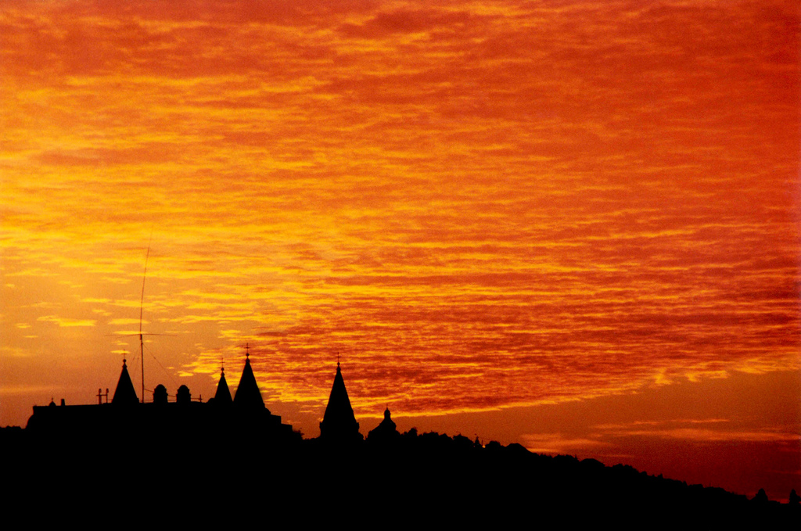
Léteznek oly dolgok
Melyek valódi, magasztos és örök éréket képviselnek
S melyeket Ön is oly szerényen képvisel

Slide 2
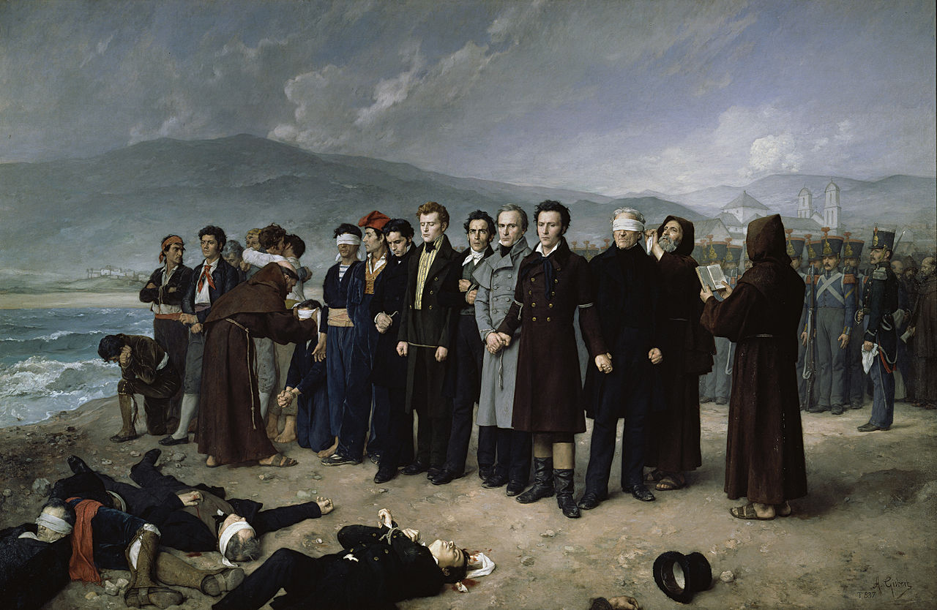
Fájdalom s szenvedés
Érinte már elalvás, halálnak árnya
S mi alkotók fogjuk meg e kietlen érzést

Slide 3
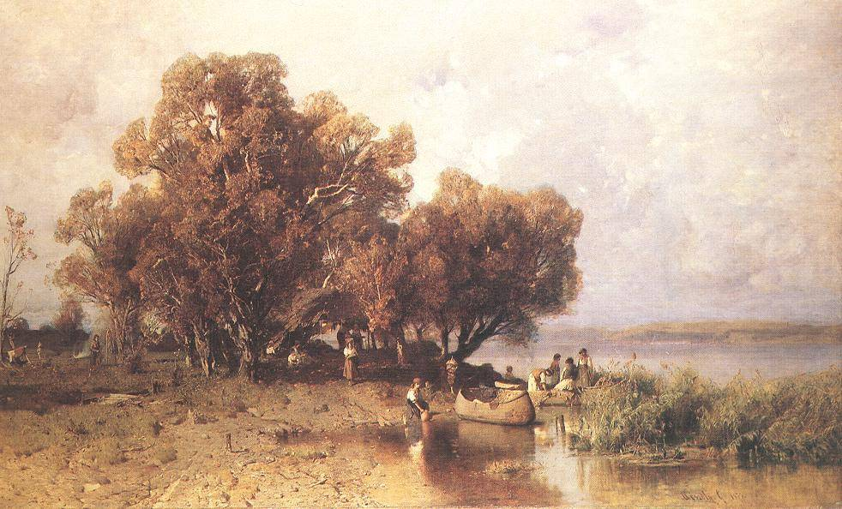
Művészet s alkotás
A költő, az orvos és a bolond –
belőlük egy csipetnyit mindenki magában hord

Slide 4
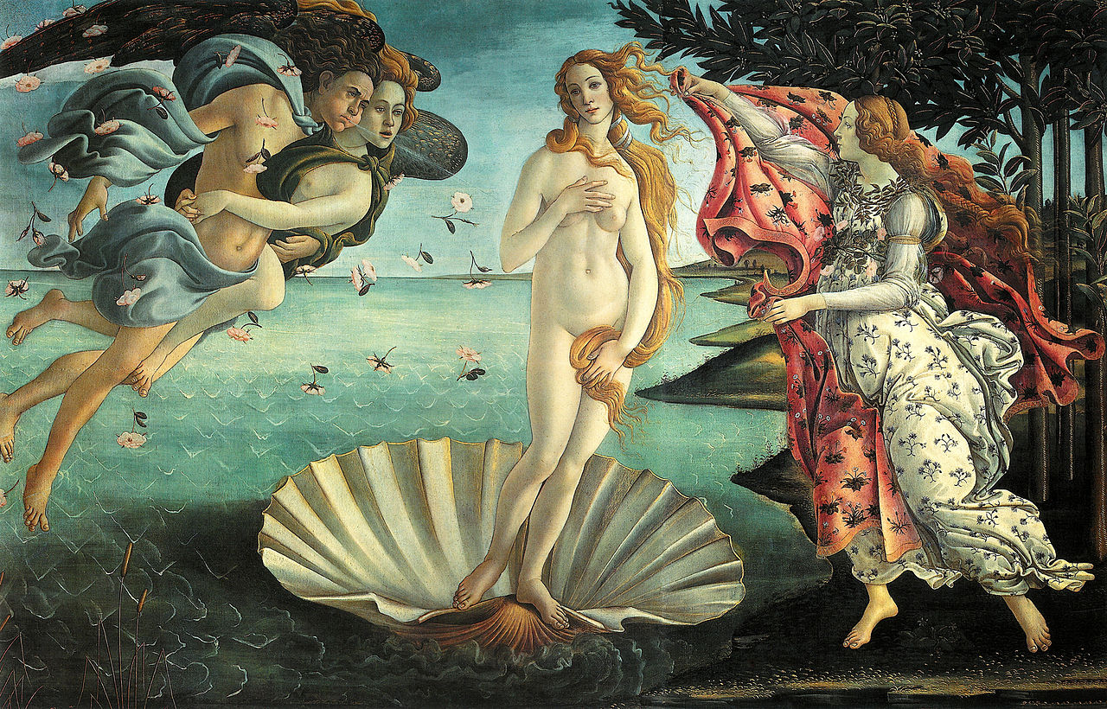
Szerelem s szenvedély
Szeretni
Szeretve lenni
S mily könnyfakasztó ha megszakad
De béke kell hogy honoljon szívünkben

Slide 5
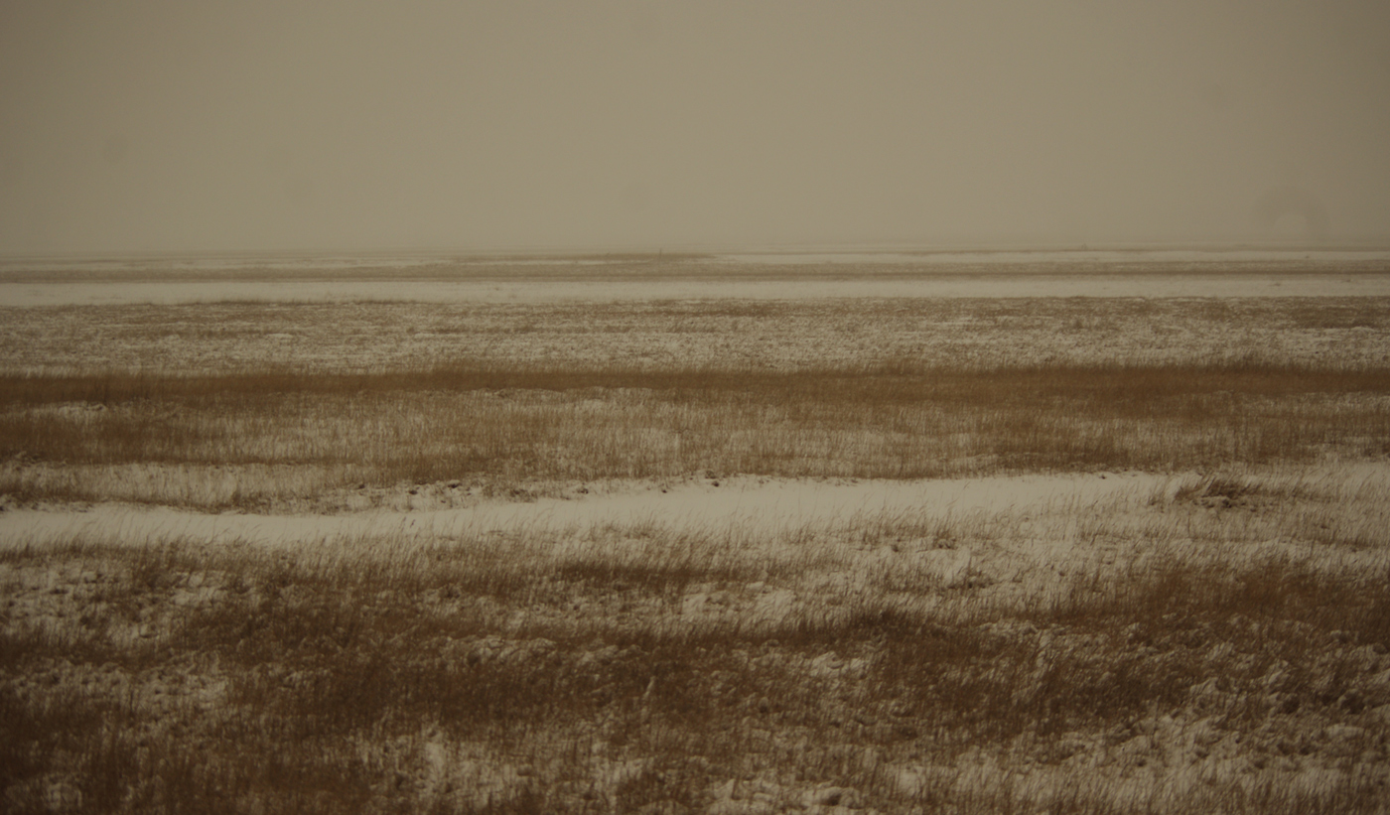
Kagylóban a drágagyöngy
Gyarló emberek vagyunk,
de amit létrehozunk, hiszem,
hogy annak értéke örök
Madách Imre

